Slide 1

Machine Learning · Professional
Курсовая работа · апрель 2026
Прогнозирование спроса
на автоматах быстрого питания
Шилин Георгий
КЛЮЧЕВОЙ РЕЗУЛЬТАТ
ОТНОСИТЕЛЬНО BASELINE
MAE 0.597
−16.2%
Test period
2025-12 — 2026-01

Slide 2
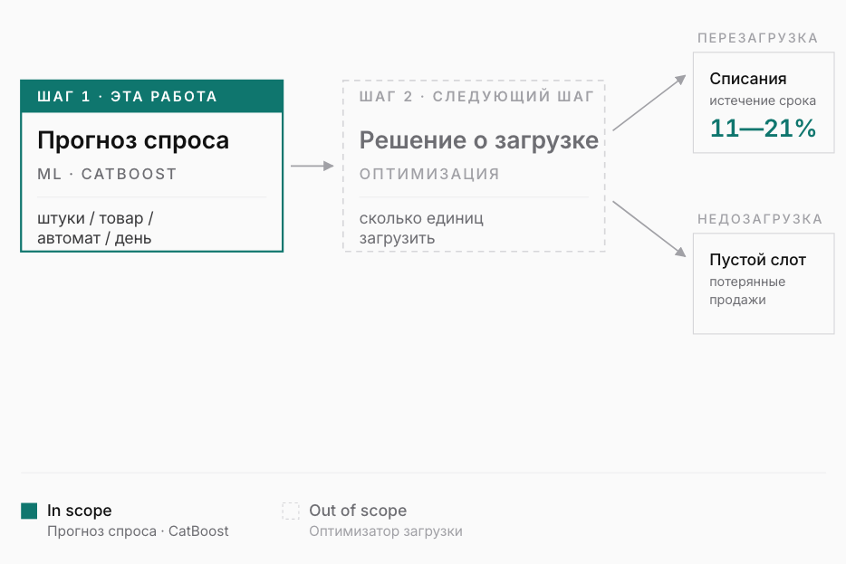
·
Бизнес-задача
Загрузка автомата — решение в ежедневном цикле
Ошибка в любую сторону превращается в убыток.
ЛИШНЯЯ ЗАГРУЗКА
11—21% списаний
Истечение срока годности
НЕДОЗАГРУЗКА
Пустой автомат → потерянные продажи
Рис. 1. Прогноз спроса — промежуточный шаг перед решением о загрузке.
Machine Learning · Professional · OTUS
Бизнес-задача
01 / 17

Slide 3
·
ML-задача
ТИП
TARGET
ГРАНУЛЯРНОСТЬ
ГОРИЗОНТ
МЕТРИКА
Регрессия
total_qty
автомат ×
товар × день
1 день
MAE
шт / день
следующая загрузка
штуки → деньги
Почему MAE
Почему 1 день
Ошибка в штуках напрямую интерпретируется в списания и потерянную выручку. Устойчива к редким выбросам в продажах.
Соответствует реальному циклу загрузки. Более длинные горизонты отложены на будущее.
Machine Learning · Professional · OTUS
ML-задача
02 / 17

Slide 4
·
Данные и split
3.46млн
СТРОК
321
АВТОМАТОВ
890
ТОВАРОВ
Temporal split · строго по времени, без перемешивания
2024-01 ——————— 2026-01
TRAIN
VAL
TEST
2024-01 — 2025-08
2025-09 — 2025-11
2025-12 — 2026-01
20 месяцев
3 месяца
2 месяца
Имитирует продакшен-деплой: модель обучается на прошлом и предсказывает будущее.
Разбиение покрывает будни, выходные и праздничные провалы.
Machine Learning · Professional · OTUS
Данные и split
03 / 17

Slide 5
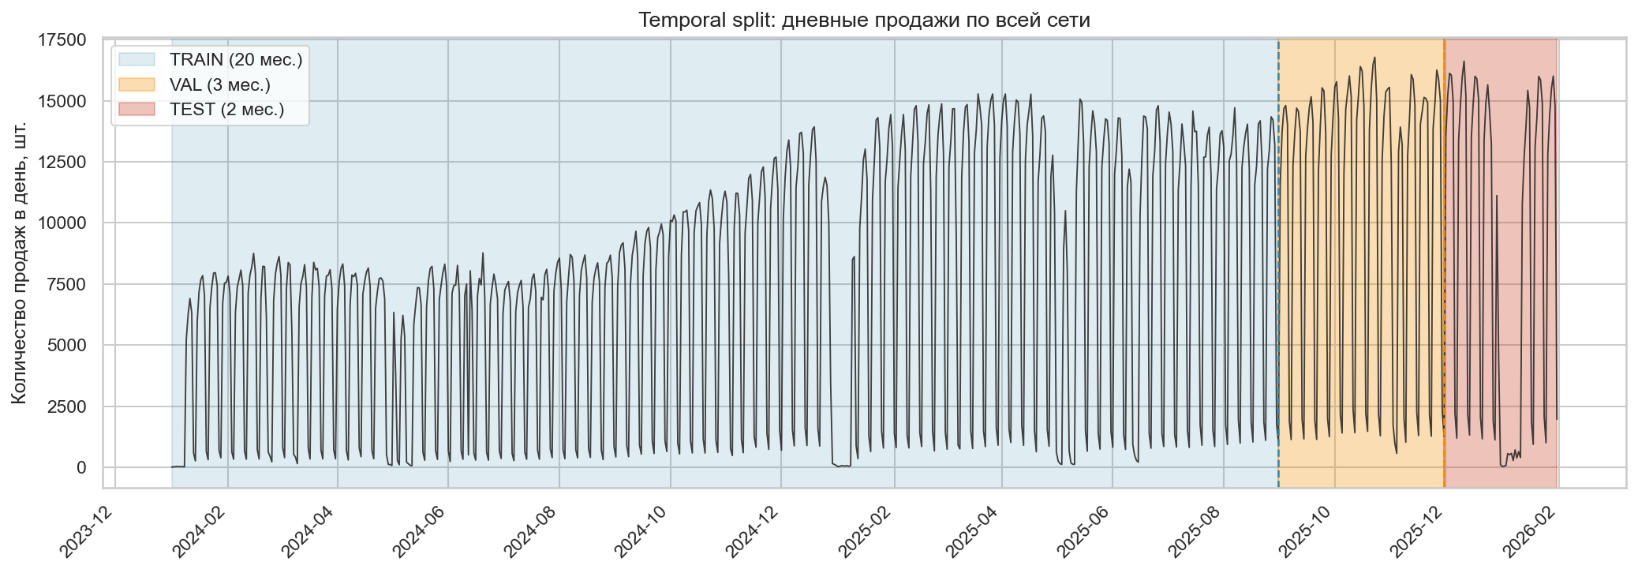
·
Данные на таймлайне
Ежедневные продажи по всей сети, 2024-01 — 2026-01. Подсвечены Train (20 мес.), Val (3 мес.), Test (2 мес.).
Офисный паттерн. Будние пики, провалы на выходных — видно на всём диапазоне.
Split репрезентативен. Val и Test захватывают полные недельные циклы — без искажений на границах.
Machine Learning · Professional · OTUS
Данные на таймлайне
04 / 17

Slide 6
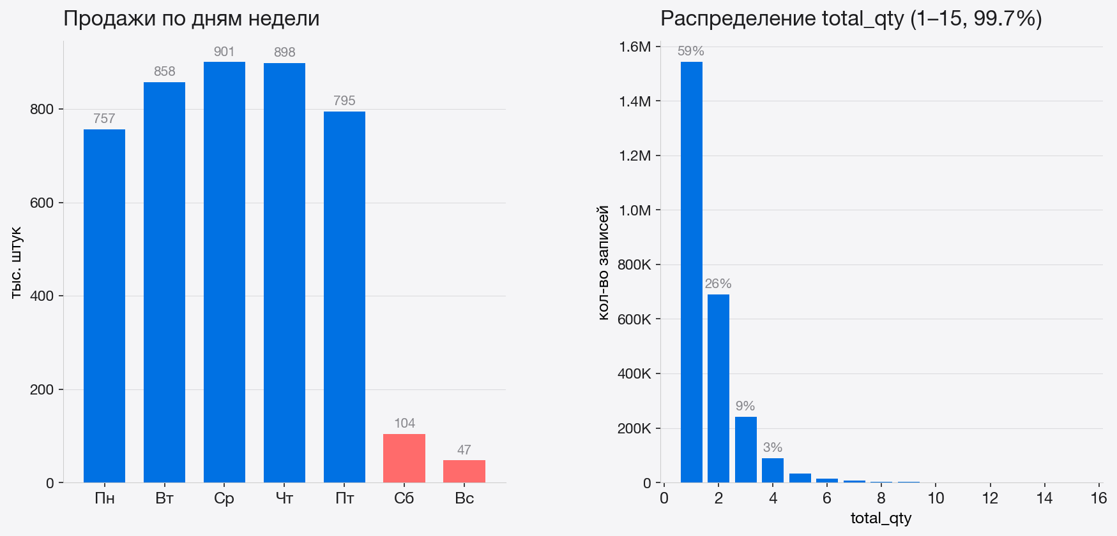
·
EDA
1шт
МЕДИАНА ПРОДАЖ / ДЕНЬ
4шт
95% ПРОДАЖ ≤
• Офисный паттерн. Всплески в будние дни, провалы на выходных.
• Длинный хвост. Распределение сильно скошено вправо.
• Цензурированный спрос. Ноль продаж ≠ нулевой спрос, когда товар закончился.
Рис. 2. Офисный паттерн (Сб/Вс в 8× меньше) и распределение total_qty (1–15, 99.7%).
Machine Learning · Professional · OTUS
EDA
05 / 17

Slide 7
·
Чистка данных: расследование
Что нашли в сырых данных
161K
703K
9
• Дубли и тестовые записи. 161K дублей продаж, 703K дублей остатков.
ПРОДАЖИ: ДУБЛИКАТОВ
ОСТАТКИ: ДУБЛИКАТОВ
ФИЛЬТРОВ
• Нестабильные точки. Сбои передачи данных ≠ падение спроса.
сырая БД
подозрения
проверки
источники шума
• Ноль продаж ≠ ноль спроса. Товар мог просто закончиться.
→
→
→
Чистка данных — не формальность, а отдельное расследование.
Machine Learning · Professional · OTUS
Чистка данных: расследование
06 / 17

Slide 8
·
Что реально улучшило сигнал
Ключевые выводы
ПОДХОД
ЭФФЕКТ
• Данные фиксируют продажи, а не спрос.
Только продажи
Ложные нули
• Три вида нуля: нет спроса, нет товара, нет связи.
+ контекст остатков/загрузок
Лучший сигнал спроса
• Actual Menu — полезен как диагностика, не как отдельный признак.
+ защищённая логика
~2% ниже Test MAE
• Availability — работает при надёжных данных о загрузке.
~2%
Лучший эффект дал не жёсткая чистка, а понимание скрытого спроса.
НИЖЕ TEST MAE · ЗАЩИЩЁННЫЙ AVAILABILITY
Machine Learning · Professional · OTUS
Чистка данных: availability
07 / 17

Slide 9
·
Предобработка
PostgreSQL
clean
parquet
features
model
→
→
→
→
9
161K
703K
ФИЛЬТРОВ
ДУБЛЕЙ ПРОДАЖ
ДУБЛЕЙ ОСТАТКОВ
Невалидные даты, нулевые цены, тестовые автоматы, out-of-scope SKU.
Дедуплицировано по transaction_id.
Снапшоты остатков, свёрнутые по (автомат, товар, дата).
Дедупликация критична: двойной учёт продажи напрямую искажает target.
Machine Learning · Professional · OTUS
Предобработка
08 / 17

Slide 10
·
23
Feature engineering
ПРИЗНАКА · 6 ГРУПП
Категориальные
3
point_id, goods_id,
general_category_name
Календарные
5
day_of_week, month,
is_weekend, is_holiday,
day_of_month
Лаги
3
lag_1d, lag_7d,
lag_14d
Rolling
5
rolling_mean_7d, rolling_mean_14d,
rolling_mean_30d, rolling_median_7d,
rolling_std_7d
Остатки
3
days_since_last_load,
last_load_qty, last_expiry_qty
Цена
4
avg_price_rub, catalog_price_rub,
had_discount, had_promo
Все лаги и rolling рассчитаны с .shift(1) — на момент предсказания в фичах нет информации о целевом дне.
LEAKAGE GUARD · SHIFT(1)
Machine Learning · Professional · OTUS
Feature engineering
09 / 17

Slide 11
·
Baseline
Лучший простой бейзлайн
МОДЕЛЬ
ОПИСАНИЕ
VAL MAE
0.658
Global Mean
Среднее по всему train
0.886
Group Mean
По паре (автомат, товар)
0.755
Lag-1
Продажи вчера
0.784
ROLLING MEAN 7D · VAL MAE
Rolling Mean 7d
Среднее за последнюю неделю
0.658
Семидневное скользящее среднее уже захватывает недельную сезонность офисного паттерна.
Нижняя граница, с которой сравнивается CatBoost.
Machine Learning · Professional · OTUS
Baseline
10 / 17

Slide 12
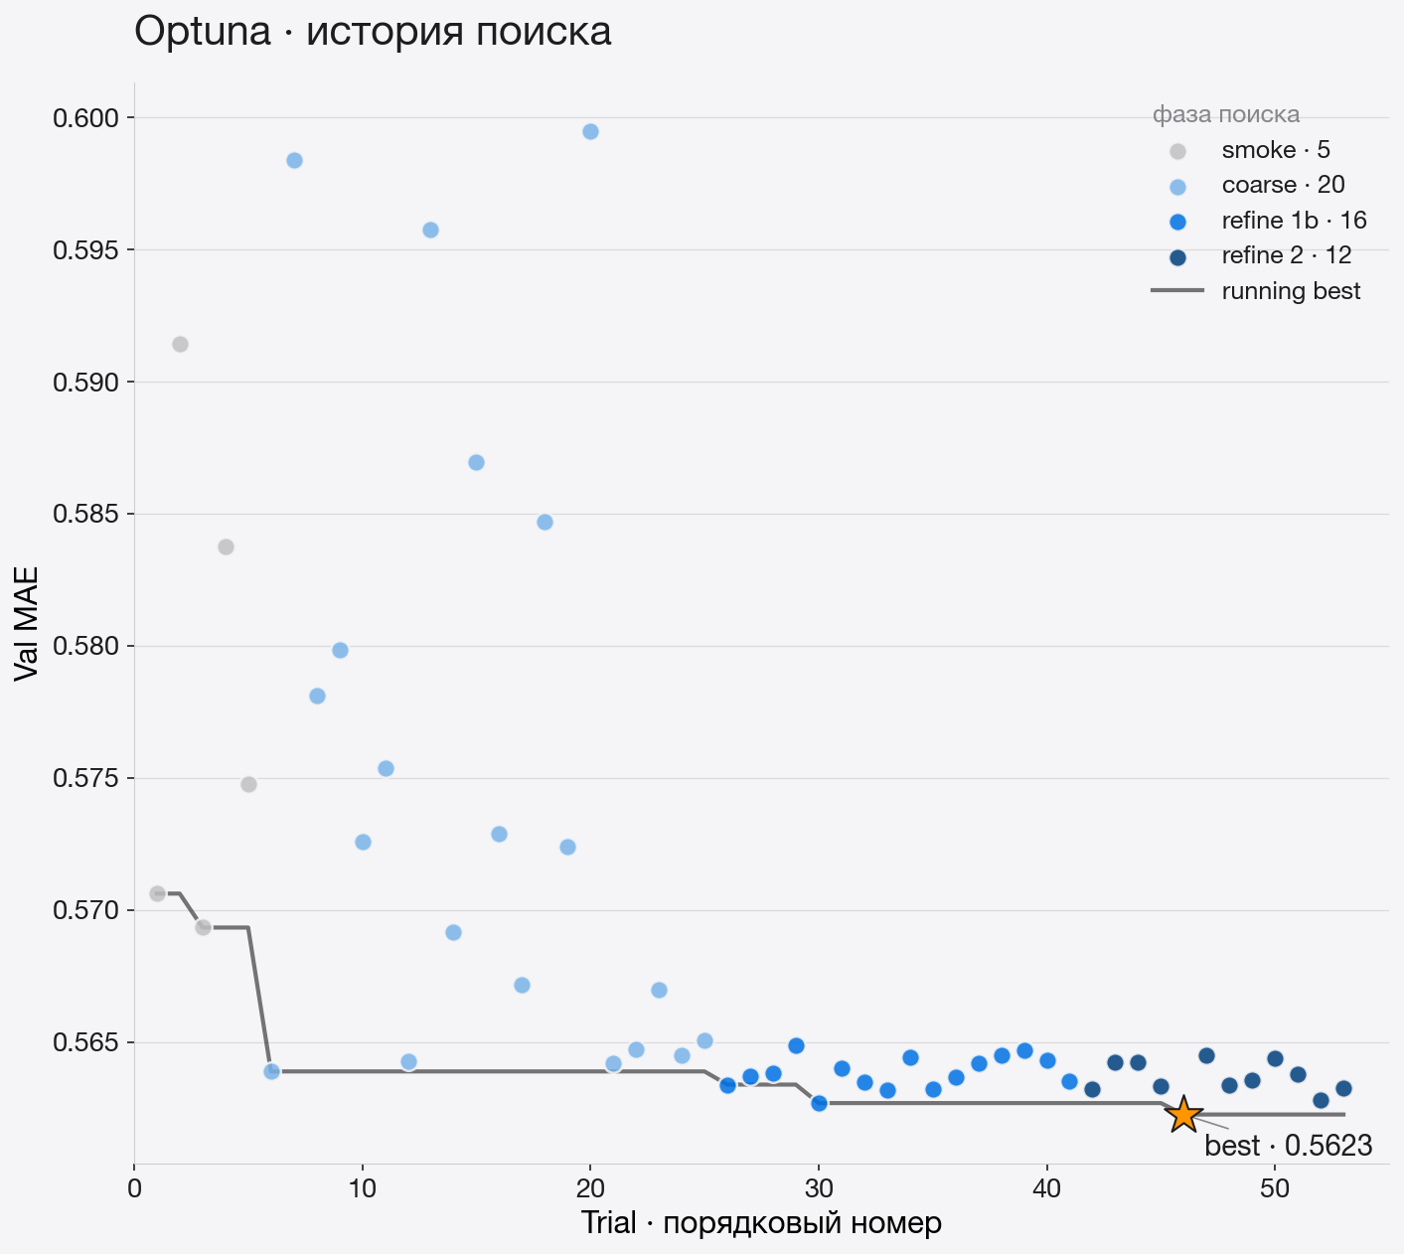
·
Optuna
TRIALS
53
VAL MAE
0.5623
• Пространство поиска: depth, lr, l2_leaf_reg, subsample
• Лучший trial на validation: Val MAE 0.5623
• Вывод: локальный тюнинг помогает, но не меняет задачу радикально
Рис. 3. История оптимизации. Тюнинг помогает локально, но главный резерв качества был не только в гиперпараметрах.
Machine Learning · Professional · OTUS
Optuna · тюнинг
11 / 17

Slide 13
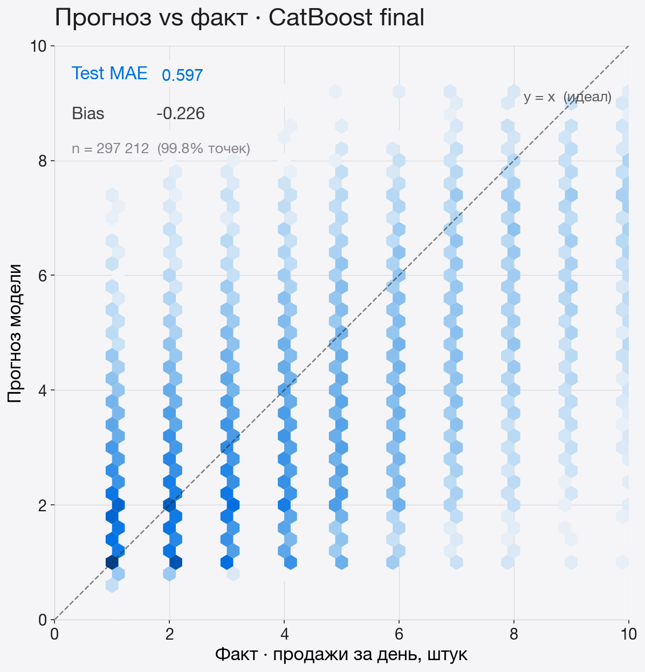
·
CatBoost
Финальная модель
0.597MAE
TEST · 2025-12 — 2026-01
VAL MAE
VS. BASELINE
0.549
−16.2%
depth
8
iterations
~933 (early stop)
learning_rate
0.05
loss
MAE
cat_features
native
Optuna (53 trials) подтвердил: depth=8 оптимален · Δ = 0.0001
Рис. 4. Прогноз vs факт на тесте. Hexbin, 99.8% точек, диагональ — идеал.
Machine Learning · Professional · OTUS
CatBoost
12 / 17

Slide 14
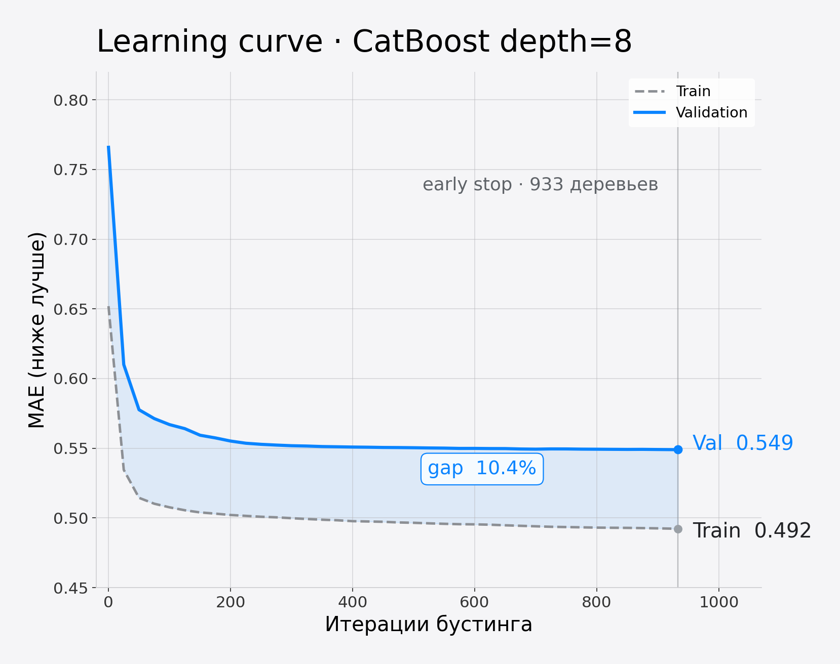
·
Переобучение
TRAIN MAE
VAL MAE
0.492
0.549
РАЗРЫВ
10.4%
Умеренно. Early stopping остановил рост на ≈933 деревьях.
• L2 регуляризация по умолчанию
• Early stopping по Val MAE, patience 50
• Дальнейшее сокращение gap требует больше данных, не тюнинга
Рис. 5. Learning curve · CatBoost depth=8. Early stopping на ≈933 деревьях; gap 10.4%.
Machine Learning · Professional · OTUS
Переобучение
13 / 17

Slide 15
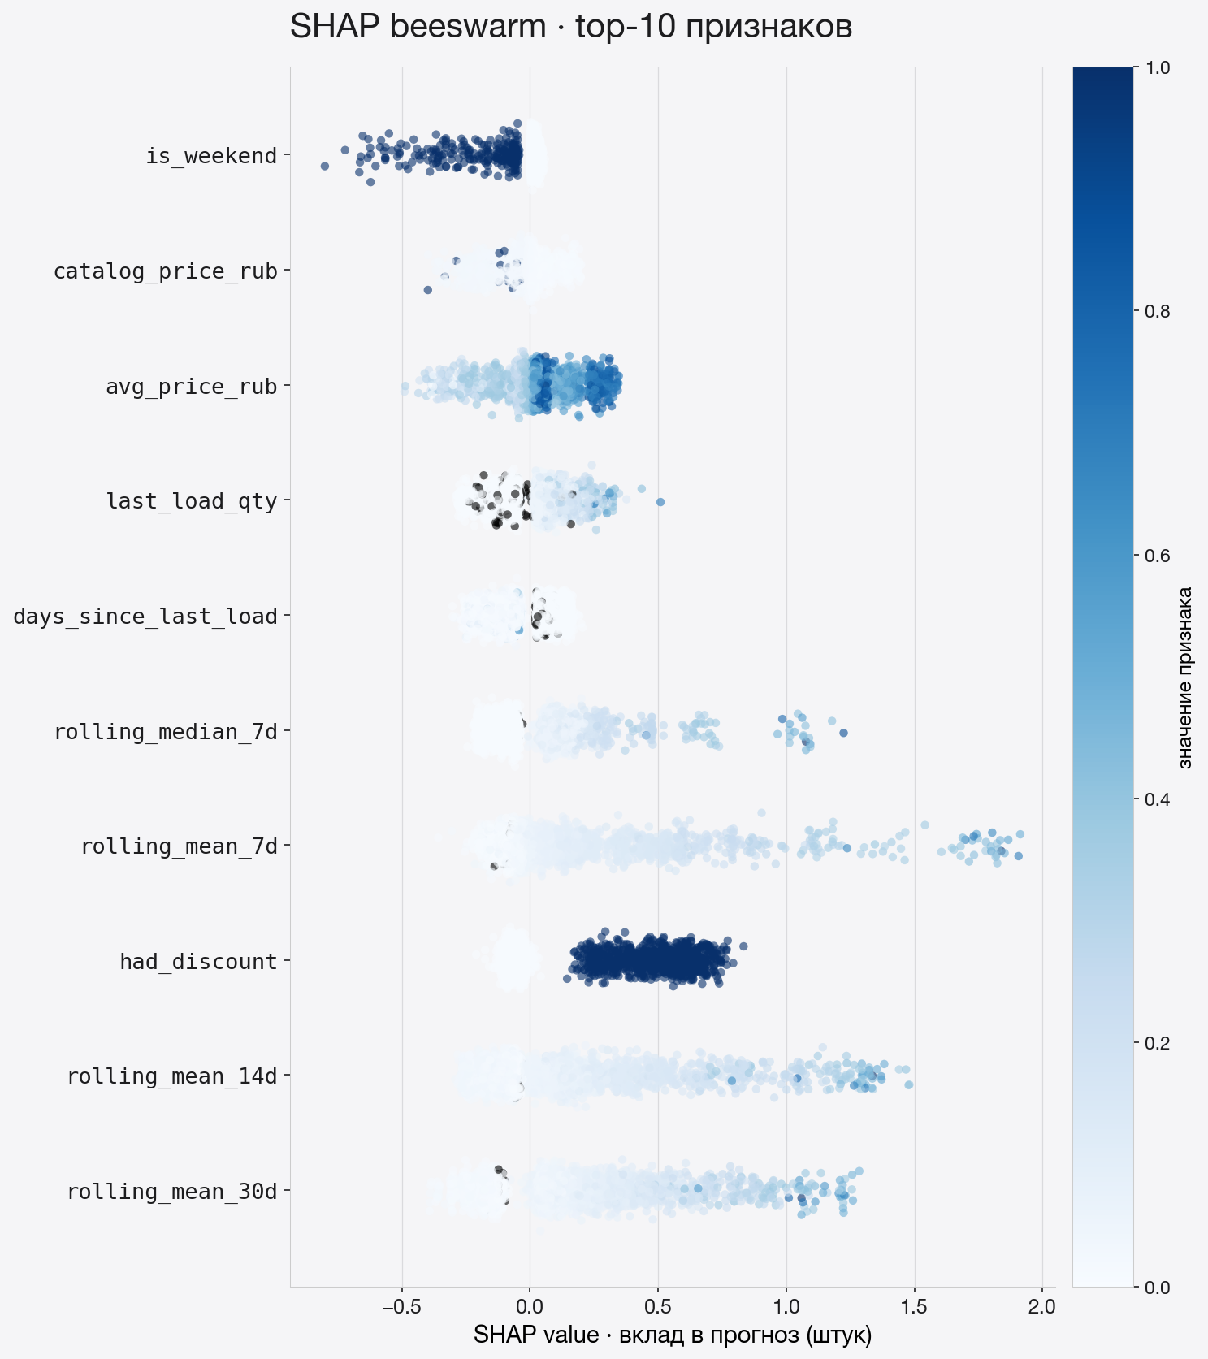
·
Feature importance и SHAP
Top-7 признаков · доля importance
rolling_mean_30d
22.4%
rolling_mean_7d
17.1%
rolling_sum_14d
9.5%
price
8.5%
product_id
7.4%
dow
6.3%
discount_pct
5.0%
Rolling-группа суммарно — ~49%. История продаж доминирует.
Рис. 6. SHAP подтверждает вывод: direction эффекта rolling-фич совпадает с ожиданием.
Machine Learning · Professional · OTUS
Feature importance и SHAP
14 / 17

Slide 16
·
Сравнение моделей
Что видно на сравнении
МОДЕЛЬ
VAL MAE
TEST MAE
Δ VS. BASELINE
• CatBoost — лучший результат на едином сравнении
Rolling Mean 7d
0.658
0.712
baseline
• Все бустинги уверенно лучше baseline
CatBoost
0.549
0.597
−16.2%
• Нейросети уступают на табличных данных
XGBoost
0.572
0.606
−14.9%
• CatBoost сочетает качество и интерпретируемость
LightGBM
0.550
0.599
−15.9%
НЕЙРОСЕТИ
MLP
0.616
0.677
−4.9%
Conv1D
0.606
0.661
−7.2%
Единый fixed-rolling контракт: одинаковый split, один набор признаков и единая метрика MAE.
Machine Learning · Professional · OTUS
Сравнение моделей
15 / 17

Slide 17
·
Выводы и ошибки
TEST MAE
СРЕДНЯЯ ОШИБКА
ГЛАВНЫЙ РИСК
0.597
< 1шт
0 ≠ 0
−16.2% vs. Rolling Mean 7d
По порядку величины — одна единица товара
Ноль продаж не равен нулевому спросу
Источник ошибки
СЛЕДУЮЩИЙ ШАГ
Цензурированный спрос: если товар закончился, продажи падают до нуля, хотя реальный спрос мог остаться высоким.
Спрос с учётом доступности товара. Явно моделировать факт наличия товара, обучаться только на днях с подтверждённой доступностью.
Machine Learning · Professional · OTUS
Выводы и ошибки
16 / 17

Slide 18
·
Доступность товара и следующие шаги
Ограничение текущей модели
Цензурированный спрос: ноль продаж при пустом слоте неотличим от нулевого спроса.
Шаг 1
Шаг 2
Шаг 3
Признаки доступности
Таргет с учётом доступности
Оптимизация загрузки
is_available, hours_out_of_stock, refill_recency — из снимков остатков.
От прогноза спроса к решению о загрузке: минимизация списаний и потерянных продаж.
Обучение только на днях с подтверждённой доступностью. Ожидается снижение систематического занижения.
Machine Learning · Professional · OTUS
Доступность товара и следующие шаги
17 / 17

